Slide 1
Муниципальное бюджетное дошкольное образовательное учреждение казачий детский сад «Ромашка»
И доблестный Платов
в сердцах у народа живёт
Выполнила Никитина Светлана Георгиевна.

Slide 2
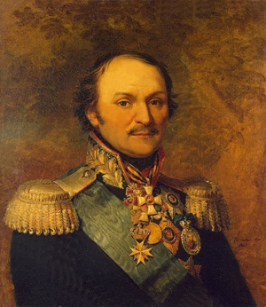
Платов Матвей Иванович 1751-1818

Slide 3
Дом Платова
Матвей родился в семье казака Ивана Федоровича Платова 6 августа 1751 года в Черкасской станице. Отец его был заслуженный войсковой старшина.

Slide 4
Родители

Slide 5
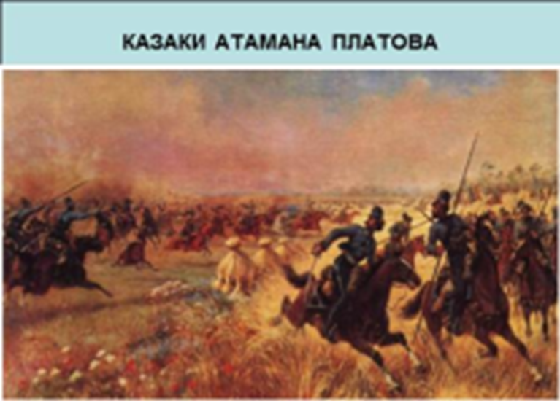
Кубань была школой для казаков и их молодых командиров. К 20 годам М.И.Платов командовал
уже полком казаков. В 1774 году молодой 23-летний полковник Платов во главе казачьего полка на реке Калалах, столкнувшись с 20тысячным турецким отрядом, показал и мужество, и стойкость, и распорядительность. Его казаки выстояли и нанесли большой урон противнику.

Slide 7
Боевая медаль
За подвиг на реке Каллах, военное мастерство М.И.Платов получил свою первую боевую награду – золотую медаль с изображением императрицы Екатерины II

Slide 8
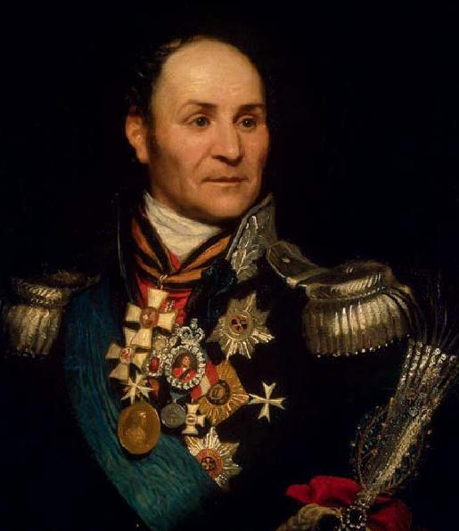

Slide 9
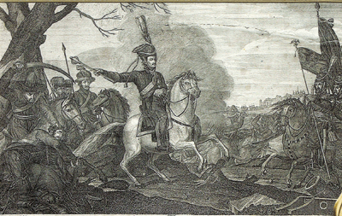
Отличился при штурме крепости Измаил. Суворов писал в донесении:
«Повсюду был
присутствен Платов,
подавал
пример храбрости».

Slide 10
За мужество и героизм при взятии Измаила Платов был произведен в генерал-майоры и награжден высшим военным орденом Георгия Победоносца III степени.

Slide 11
Всенародную славу и признание принесло атаману участие в Отечественной войне 1812 года.
Важную роль сыграл казачий корпус М.И.Платова в Бородинском сражении.

Slide 12
Защита чести и славы России

Slide 13
Усадьба Кудрявцевых в деревне Панское
В нашем городе Михаил Иванович Платов во время войны с Наполеоном находился в усадьбе Кудрявцевых

Slide 14
Награждение орденом
За подвиги и боевые заслуги в Отечественной войне 1812года М.И.Платов был награжден самым высоким военным орденом Андрея Первозванного

Slide 15
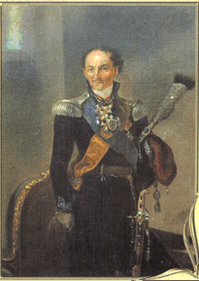

Slide 16
Боевое оружие

Slide 17
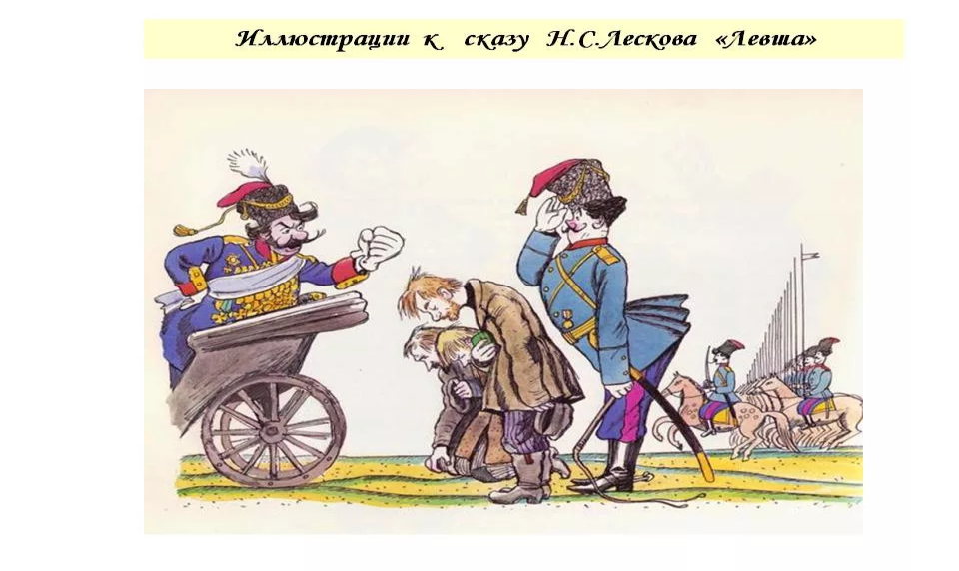

Slide 18
Памятник в станице Старочеркасская
На гранитной подставке золотыми буквами написано: "Атаману графу Платову за военные подвиги 1770-1816. Признательные донцы".

Slide 19
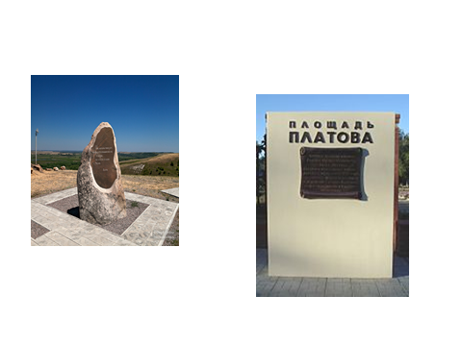

Slide 20
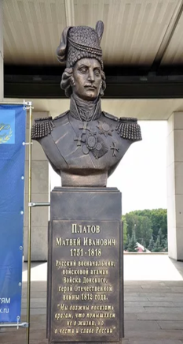
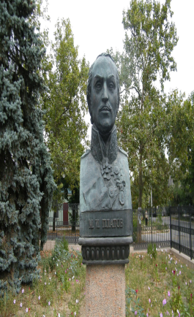
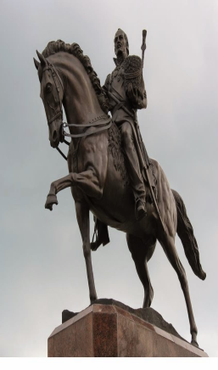
Памятники М.И. Платову

Slide 21
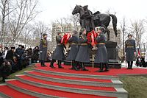
Памятник Платову в Москве

Slide 23
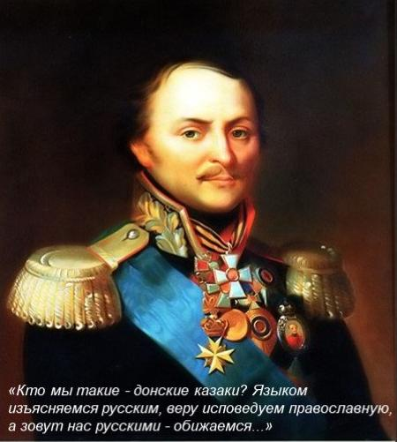
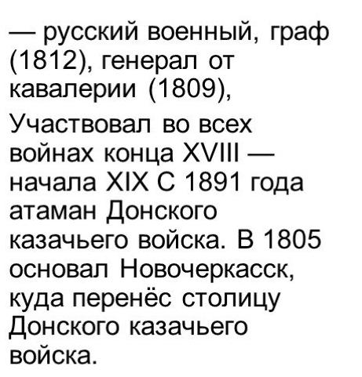
Матвей Платов

Slide 24
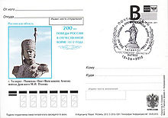
Память о Платове

Slide 25
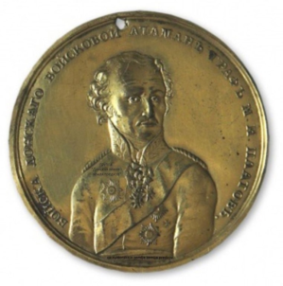
Памятные монеты

Slide 27
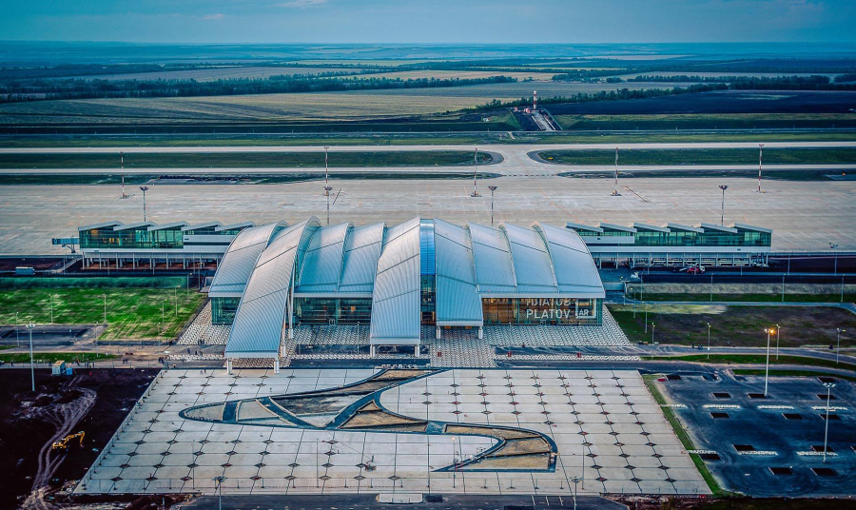
АЭРОПОРТ « ПЛАТОВ»

Slide 28
Корабль «Граф Платов»
Именем донского атамана был назван новейший корабль военно-морских сил Великобритании-
«Граф Платов».

Slide 29
Улица в г. Малоярославце

Slide 30
Орден Платова

Slide 31
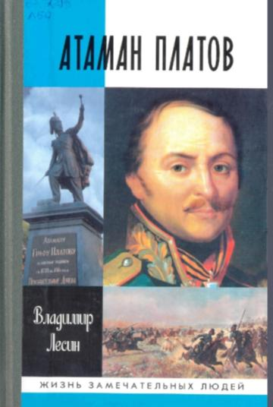
Книги о Платове

Slide 33
Источники:
Источники: Астапенко М., Левченко Э. Будет помнить вся Россия. Историческое повествование о М. И. Платове М.: Молодая гвардия, 1986. С. 16-39, 75-118 Астапенко М. Атаман Платов: историческое повествование. Ростов-на-Дону: Гефест, 2003. С. 87-143. Венков А. Атаман Войска Донского Платов. М.: Вече, 2008. С. 283-312. Францев О. Матвей Иванович Платов. // ВИЖ. 1980. №10. С.40-46 Котов В. Атаман «Вихрь». М.И. Платов. // Вокруг света. 2002. №1. С. 44-48. Лесин В. Атаман Платов. – М.: Молодая гвардия, 2005. С. 23-84.

